Slide 1
ŠKOLENIE ZAMERANÉ NA OSVEDČENÉ POSTUPY V OBLASTI MOKRÝCH PROCESOV

Slide 2
PREAMBULA (PRE ŠKOLITEĽA)
Ako súčasť vzdelávacieho kroku pri implementácii osvedčených postupov NEPSI vyvinula NEPSI súbor vzdelávacích zdrojov.
Každý balík školení vo forme prezentácie PowerPoint pokrýva tému relevantnú pre pracovníkov vo všetkých odvetviach, ktoré používajú materiály obsahujúce kryštalický kremeň. Balíky poskytujú informácie o rizikách vystavenia sa prachu súvisiacich s témou a o osvedčených postupoch a opatreniach, ktoré sú k dispozícii na ich zníženie. Účelom školenia je informovať a vzdelávať pracovníkov, aby mohli efektívne využívať kontrolné opatrenia a znížiť vystavenie sa dýchateľnému kryštalickému kremeňu (RCS) na pracovisku.
Použite prázdnu šablónu a zástupné symboly, aby ste podľa potreby mohli pridať ďalšie informácie do tohto balíka školení.

Slide 3
BERTE, PROSÍM, NA VEDOMIE
Informácie v tomto školení sú vo forme prezentácie PowerPoint a majú poradný charakter a informatívny obsah. Nie sú normou ani nariadením a nevytvárajú nové právne povinnosti, ani nemenia existujúce povinnosti vyplývajúce z legislatívy a zásad v oblasti zdravia.

Slide 4
ÚVOD
Prioritou je naučiť sa chrániť pred rizikami súvisiacimi s prácou.
Na tomto školení vo forme prezentácie PowerPoint sa dozviete nasledovné:
Ako sa využíva voda vo vysokoenergetických priemyselných procesoch na zníženie vystavenia prachu dýchateľného kryštalického kremeňa (respirable crystalline silica, RCS)
Ako a kedy používať mokré procesy
Najlepšie postupy a odporúčané a zakázané aktivity v oblasti mokrých procesov
Text pre školiteľa na vyplnenie – ak ste pridali vlastnú snímku, vložte stručný prehľad kontextového materiálu.
Notes:
Nadmerné vystavenie sa dýchateľnému kryštalickému kremeňu (RCS) môže z dlhodobého hľadiska viesť k vážnym zdravotným problémom pracovníkov. Z tohto dôvodu je dôležité, aby si všetci pracovníci boli vedomí osvedčených postupov, ktoré obmedzujú alebo eliminujú vystavenie sa prachu z kremeňa.
Toto školenie poskytuje návod na spracovanie (napr. vŕtanie, rezanie, pieskovanie) materiálov obsahujúcich kryštalický kremeň pomocou ručného elektrického náradia s vodným systémom.

Slide 5

TECHNIKY KONTROLY PRACHU
SPRÁVNA HYGIENA/ UPRATOVANIE NA PRACOVISKU
Pranie pracovného odevu a vysávanie prachu, ktorý vzniká pri procesoch, zastaví hromadenie prachu v priebehu času – čistý pracovný priestor je bezpečný.
VODA
Udržiavanie procesov v mokrom stave zabraňuje prenikaniu prachu do vzduchu zachytávaním častíc vodou.
Mokré procesy sú jednou z piatich hlavných techník na kontrolu prachu.
UZAVRETÝ PRIESTOR
Vykonávanie procesov výroby RCS v uzavretom prostredí zabraňuje vystaveniu sa prachu pri zdroji.
OCHRANNÉ VYBAVENIE
OOP (napr. tvárové masky) chránia pracovníkov pred prachom, keď všetky ostatné kontrolné opatrenia nestačia na kontrolu rizík expozície.
ODSÁVANIE/VETRANIE
Zachytenie RCS pri zdroji predtým, ako sme mu vystavení, a nahradenie kontaminovaného vzduchu čistým vzduchom.

Slide 6
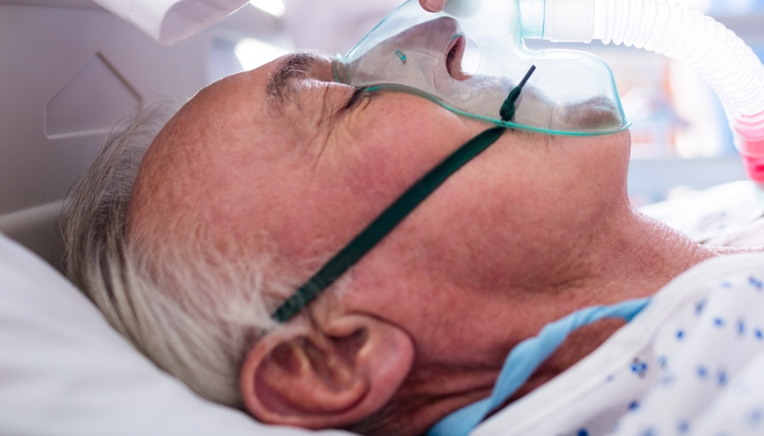

RIZIKÁ TEJTO ČINNOSTI
Správne fungovanie tohto vybavenia je nevyhnutné na ochranu pred RCS.
Dlhodobé vystavenie vysokým hladinám RCS môže spôsobiť invalidizujúce ochorenie pľúc.
Je dôležité, aby sme sa každý deň chránili pred vystavením sa tomuto polietavému prachu.
Dodržiavaním osvedčených postupov dnes chránime svoje zdravie do budúcnosti.
Ako budete tráviť svoj dôchodok?

Slide 7
AKO MOKRÉ PROCESY ZNIŽUJÚ EXPOZÍCIU RCS
Mokré procesy sa používajú vo vysokoenergetických priemyselných procesoch zahŕňajúcich materiály, ktoré obsahujú kryštalický kremeň, ako je vŕtanie, rezanie, brúsenie a pieskovanie. Vodné systémy môžu byť integrované do nástrojov a zariadení.
Vodu možno použiť na kontrolu polietavého prachu vznikajúceho pri pohybe vozidiel na cestách a staveniskách a tiež na všeobecné čistenie.
Voda zachytáva prachové častice a bráni im stať sa polietavými.
Notes:
Aby ste predišli vystaveniu nebezpečným úrovniam prachu generovaného vysokoenergetickými procesmi, udržujte procesy mokré. Použitie vody zachytáva prach, čím sa expozícia udržiava na minime.

Slide 8
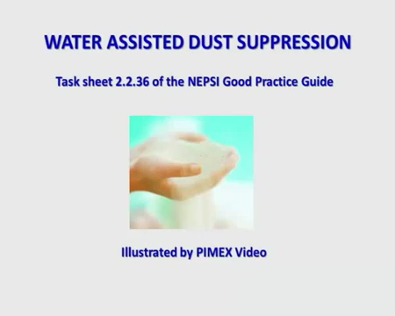
TLMENIE PRACHU PROSTREDNÍCTVOM VODY
Voda znižuje úroveň prachu generovaného vysokoenergetickými procesmi.
(Video prehráte kliknutím.)
Notes:
Nasledujúce video ukazuje vplyv vody ako prostriedku na potlačenie prašnosti v mokrých procesoch. Vedľa obrázka videa vidíte graf a červený pruh znázorňujúci koncentráciu prachu v mg/m3.
Meranie koncentrácie prachu sa netýka dýchateľného kryštalického kremeňa, je založené na semikvantitatívnom meraní. Podstatná nie je hodnota koncentrácie prachu, ale relatívny rozdiel medzi úrovňami expozície počas odporúčaného a iného postupu.

Slide 9
POUŽITIE MOKRÝCH PROCESOV
Mokré procesy sú vždy preferované, ak sú k dispozícii (a sú bezpečné na použitie). Pri použití mokrých procesov:
Uistite sa, že priestor je dobre vetraný.
Uistite sa, že prívod vody je vhodný a dostatočný pre danú úlohu.
Čistite mokrými metódami
Zásoby vody chráňte pred zamrznutím
Skontrolujte bakteriálny rast spôsobený vodnými zdrojmi, kde sa môžu vytvárať kvapôčky vo vzduchu
Notes:
Ak je to možné, vždy by sa mali používať mokré procesy, aby sa obmedzila tvorba polietavého prachu. Nie všetky elektrické nástroje sú prispôsobené mokrému procesu. Uistite sa, že používané zariadenie je vhodné pre danú úlohu.
Pred použitím mokrých procesov sa uistite, že zariadenie a vodný systém fungujú správne. Ak máte podozrenie, že zariadenie nefunguje správne, kontaktujte správcu pracoviska.

Slide 10
ODPORÚČANÉ A ZAKÁZANÉ AKTIVITY V OBLASTI MOKRÝCH PROCESOV
ODPORÚČANÉ AKTIVITY
Ak je to možné a bezpečné, potláčajte prach pomocou vody.
Uistite sa, že voda je odvádzaná do vhodného drenážneho systému.
Rozliate látky a kaluže ihneď vyčistite.
ZAKÁZANÉ AKTIVITY
Používajte nadmerný tlak vody, ktorý môže narušiť usadený prach. Jemná hmla alebo sprej sú účinnejšie ako prúd vody.
Na zariadeniach, ktoré nepodporujú infiltráciu vody, potlačte prach pomocou vody.
Text pre školiteľa — pridajte ďalší text o opatreniach súvisiacich s mokrými procesmi relevantnými pre váš vlastný kontext.

Slide 11
PRÁZDNA SNÍMKA
Túto snímku použite na vytvorenie vlastného školiaceho materiálu špecifického pre pracovné prostredie/kontext.
Ak chcete zmeniť obrázok, kliknite pravým tlačidlom myši > zmeniť obrázok > zo súboru.
Ak chcete vytvoriť ďalšie snímky, kliknite na kartu „Nová snímka“ vyššie.

Slide 12
ZÁVER
Mokré procesy udržiavajú prach na minime a znižujú riziko vystavenia sa RCS.
Pamätajte si:
Vždy používajte vodné systémy, ak sú k dispozícii.
Uistite sa, že vodné systémy sú vhodné a primerané pre danú úlohu.
Ak máte podozrenie, že vodovodný systém nefunguje správne, kontaktujte správcu pracoviska.

Slide 13
ĎALŠIE VZDELÁVANIE
Osvedčené postupy mokrého spracovania minerálnych obrobkov obsahujúcich kryštalický kremeň pomocou ručných elektrických nástrojov (Hárok úloh 2.1.14d)
Osvedčené postupy používania vody/aditív na cestách alebo otvorených povrchoch na zníženie úrovní prachu (Hárok úloh 2.2.27)
Osvedčené postupy odstraňovania prachu pomocou vody (Hárok úloh 2.2.35)
Osvedčené postupy pre procesy mokrého rezania murovacích prvkov, aglomerovaných a prírodných kameňov (Hárok úloh 2.2.42)
Príručka osvedčených postupov NEPSI
Príručka NEPSI pre MSP
Navštívte e-vzdelávaciu platformu NEPSI na training.nepsi.eu, kde nájdete ďalšie vzdelávacie zdroje o RCS.

